Slide 1
Муниципальное автономное общеобразовательное учреждение «Школа № 7 для обучающихся с ОВЗ» города Березники, Пермский край.
Разработала: Волосатых Людмила Геннадьевна, учитель начальных классов.

Slide 2
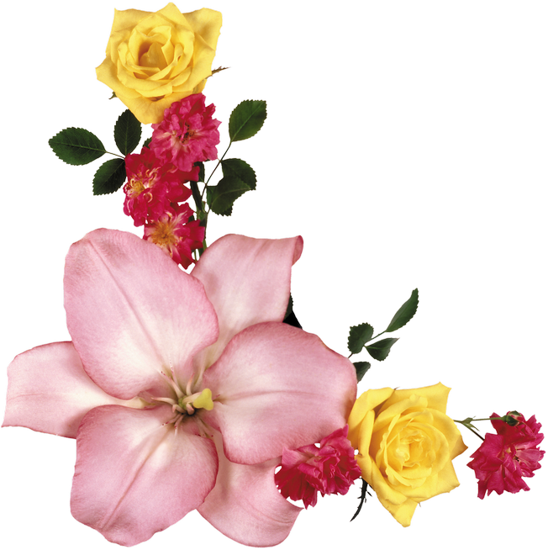
Тема. «Подарок для мамы».
Цель: изготовление цветка из подручного материала ко Дню Матери.

Slide 3
Задачи:
Образовательные:
формировать практические навыки работы с краской, вермишелью, клеем и умения самостоятельно создавать художественное изделие;
обогащать словарный запас;
Развивающие:
развивать эстетический и художественный вкус;
развивать индивидуальные задатки и творческие способности;
Развивать мелкую моторику.
Воспитательные:
воспитывать чувства уважения и любви к самому близкому, верному, преданному человеку - маме;
воспитывать художественный вкус.
воспитывать аккуратность, самостоятельность.

Slide 4
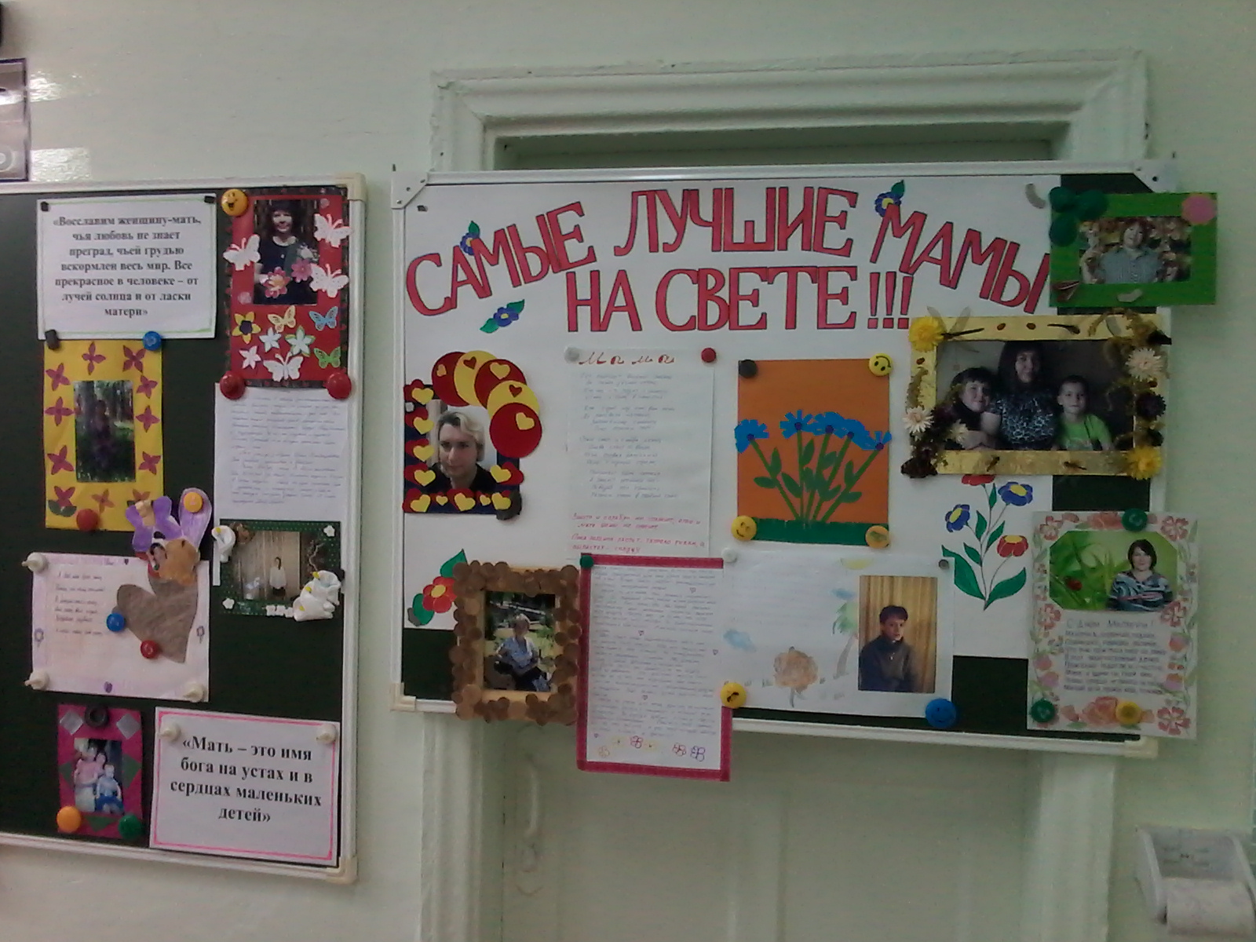
Подготовительная работа.

Slide 5
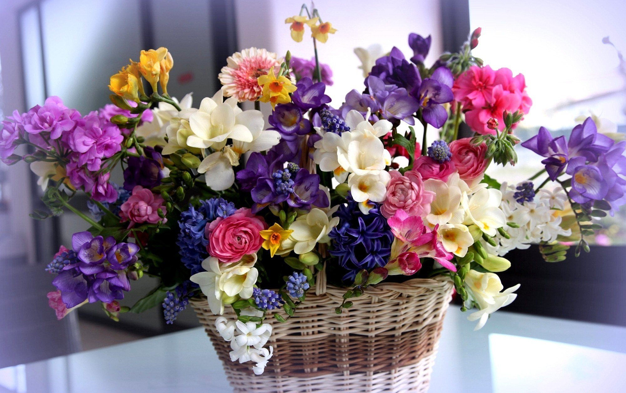

Slide 6
Игра.

Slide 7
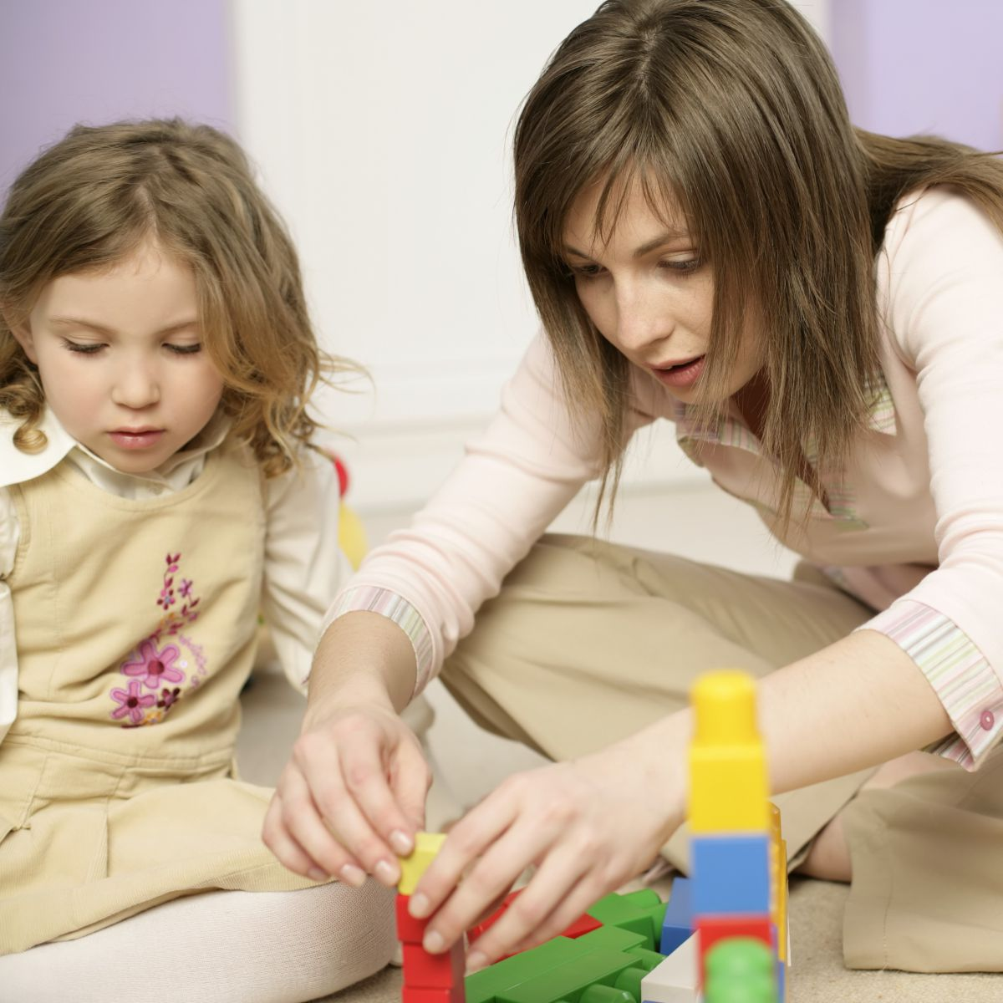

Slide 8
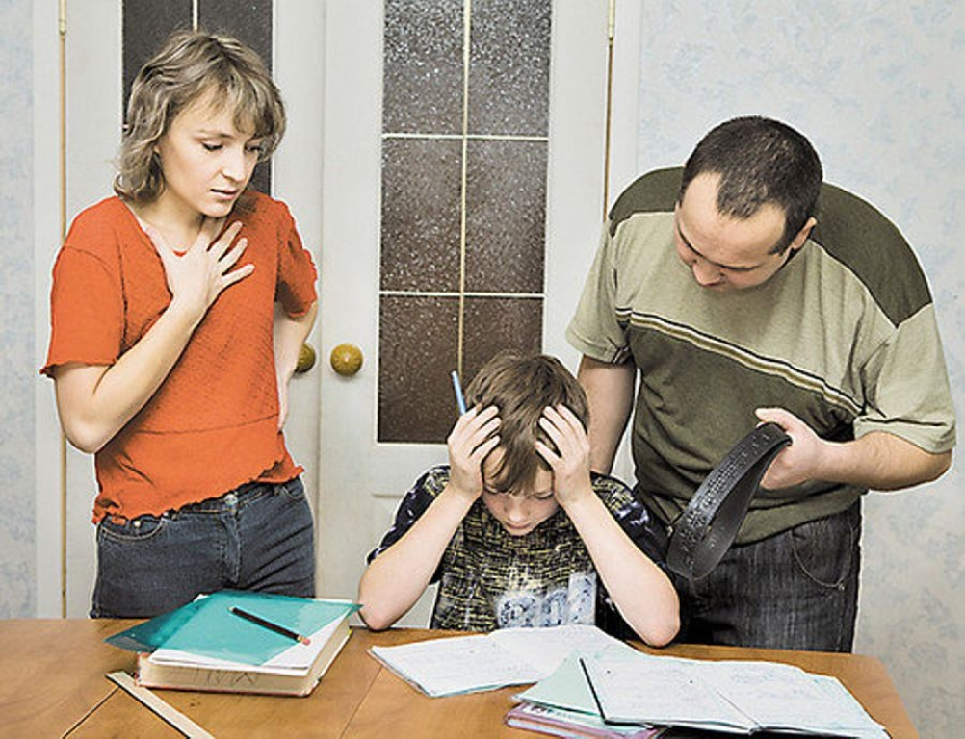

Slide 9
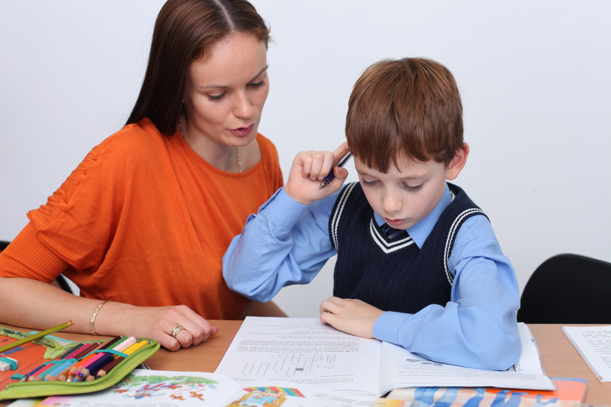

Slide 10
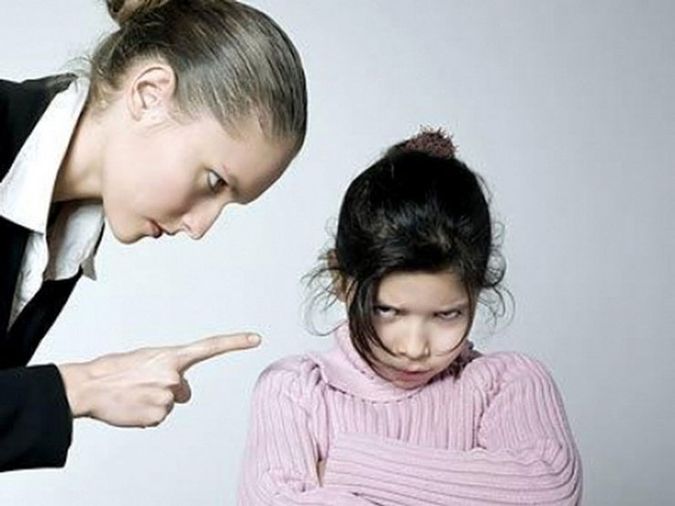

Slide 11
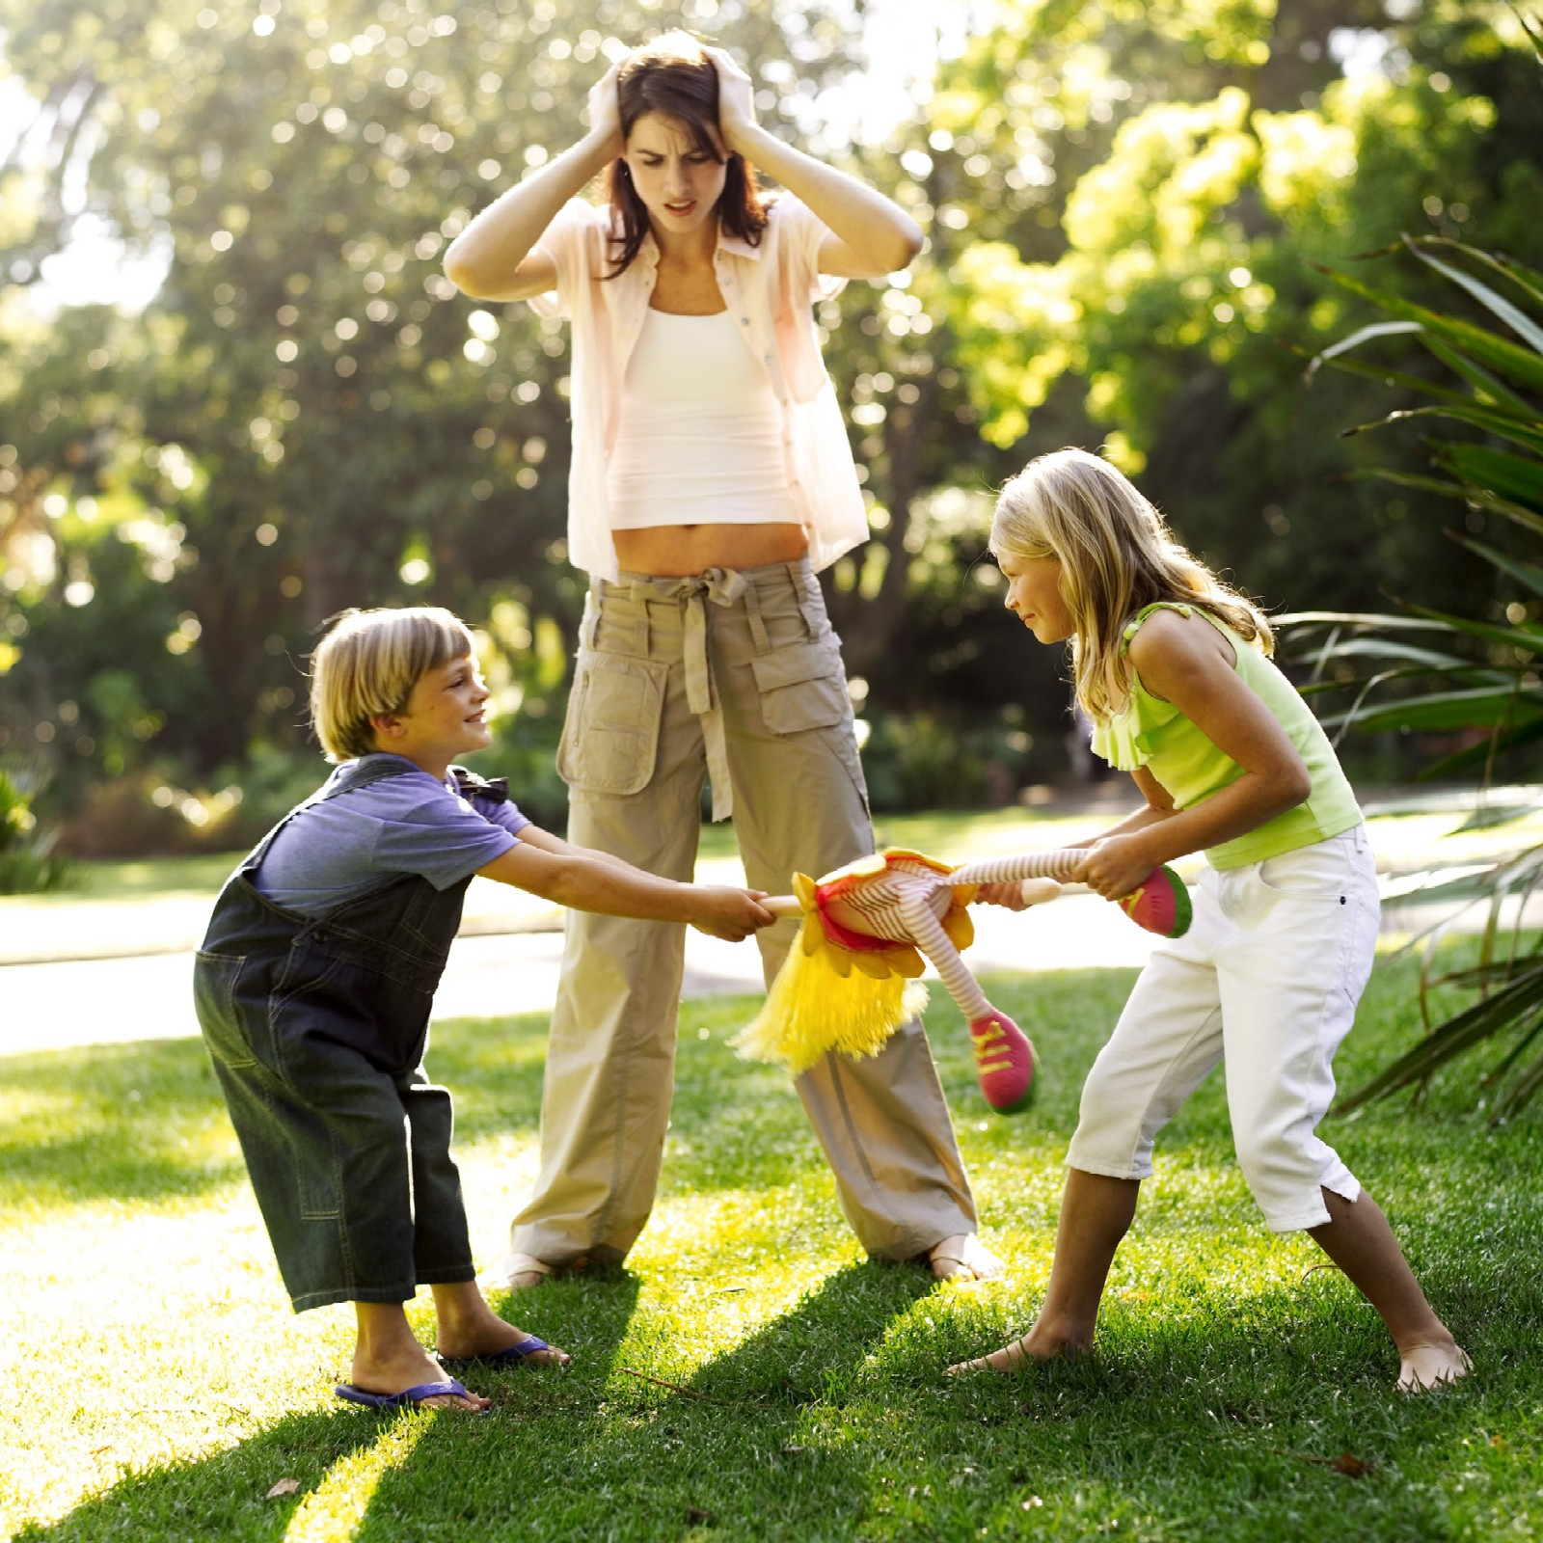

Slide 12
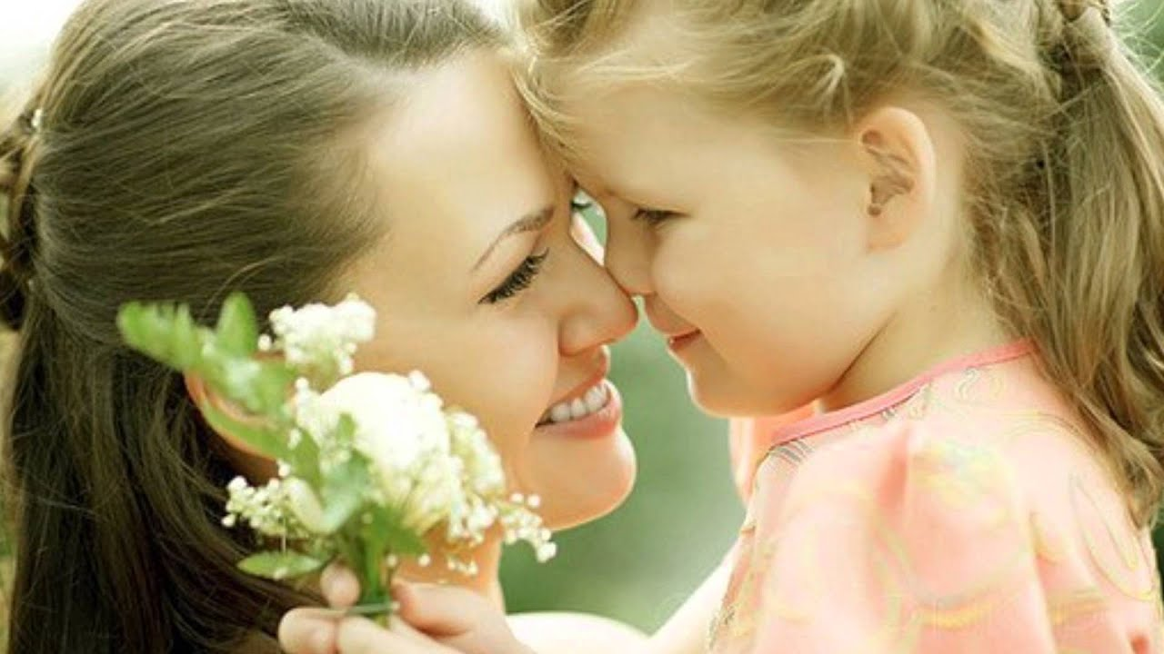

Slide 13
Алгоритм действий:
1 этап: создание композиции.
2 этап: приклеивание деталей.
3 этап: дополнительное украшение.

Slide 14
Техника безопасности при работе с клеем.
1.Тюбик с клеем необходимо ставить прямо перед собой в стороне от материалов и инструментов. 2. При работе с клеем пользуйся кисточкой, если это требуется.
3.Бери то количество клея, которое требуется для выполнения работы на данном этапе.
4.Необходимо наносить клей ровным тонким слоем.
5.Клея намазывать только столько, сколько необходимо. Лишний клей не делает вашу поделку красивой.
6.Излишки клея убирать бумажной салфеткой, осторожно прижимая её.
7.Постарайтесь, чтобы клей не попадал на одежду, лицо и особенно в глаза.
8.После работы клей плотно закройте, уберите.
9.Кисточку и руки после работы хорошо промыть с мылом.

Slide 15
Физкультминутка.
На лугу растут цветы
Небывалой красоты.
К солнцу тянутся цветы
С ними потянись и ты.
Ветер дует иногда,
Только это не беда.
Наклоняются цветочки,
Опускают лепесточки.
А потом опять встают
И по-прежнему цветут.

Slide 16
Красное сердечко – мне очень понравилось, у меня все получилось. Зелёное сердечко – было трудно, но интересно. Фиолетовое сердечко – пока получилось не все.

Slide 17
Спасибо за внимание!

